Slide 1




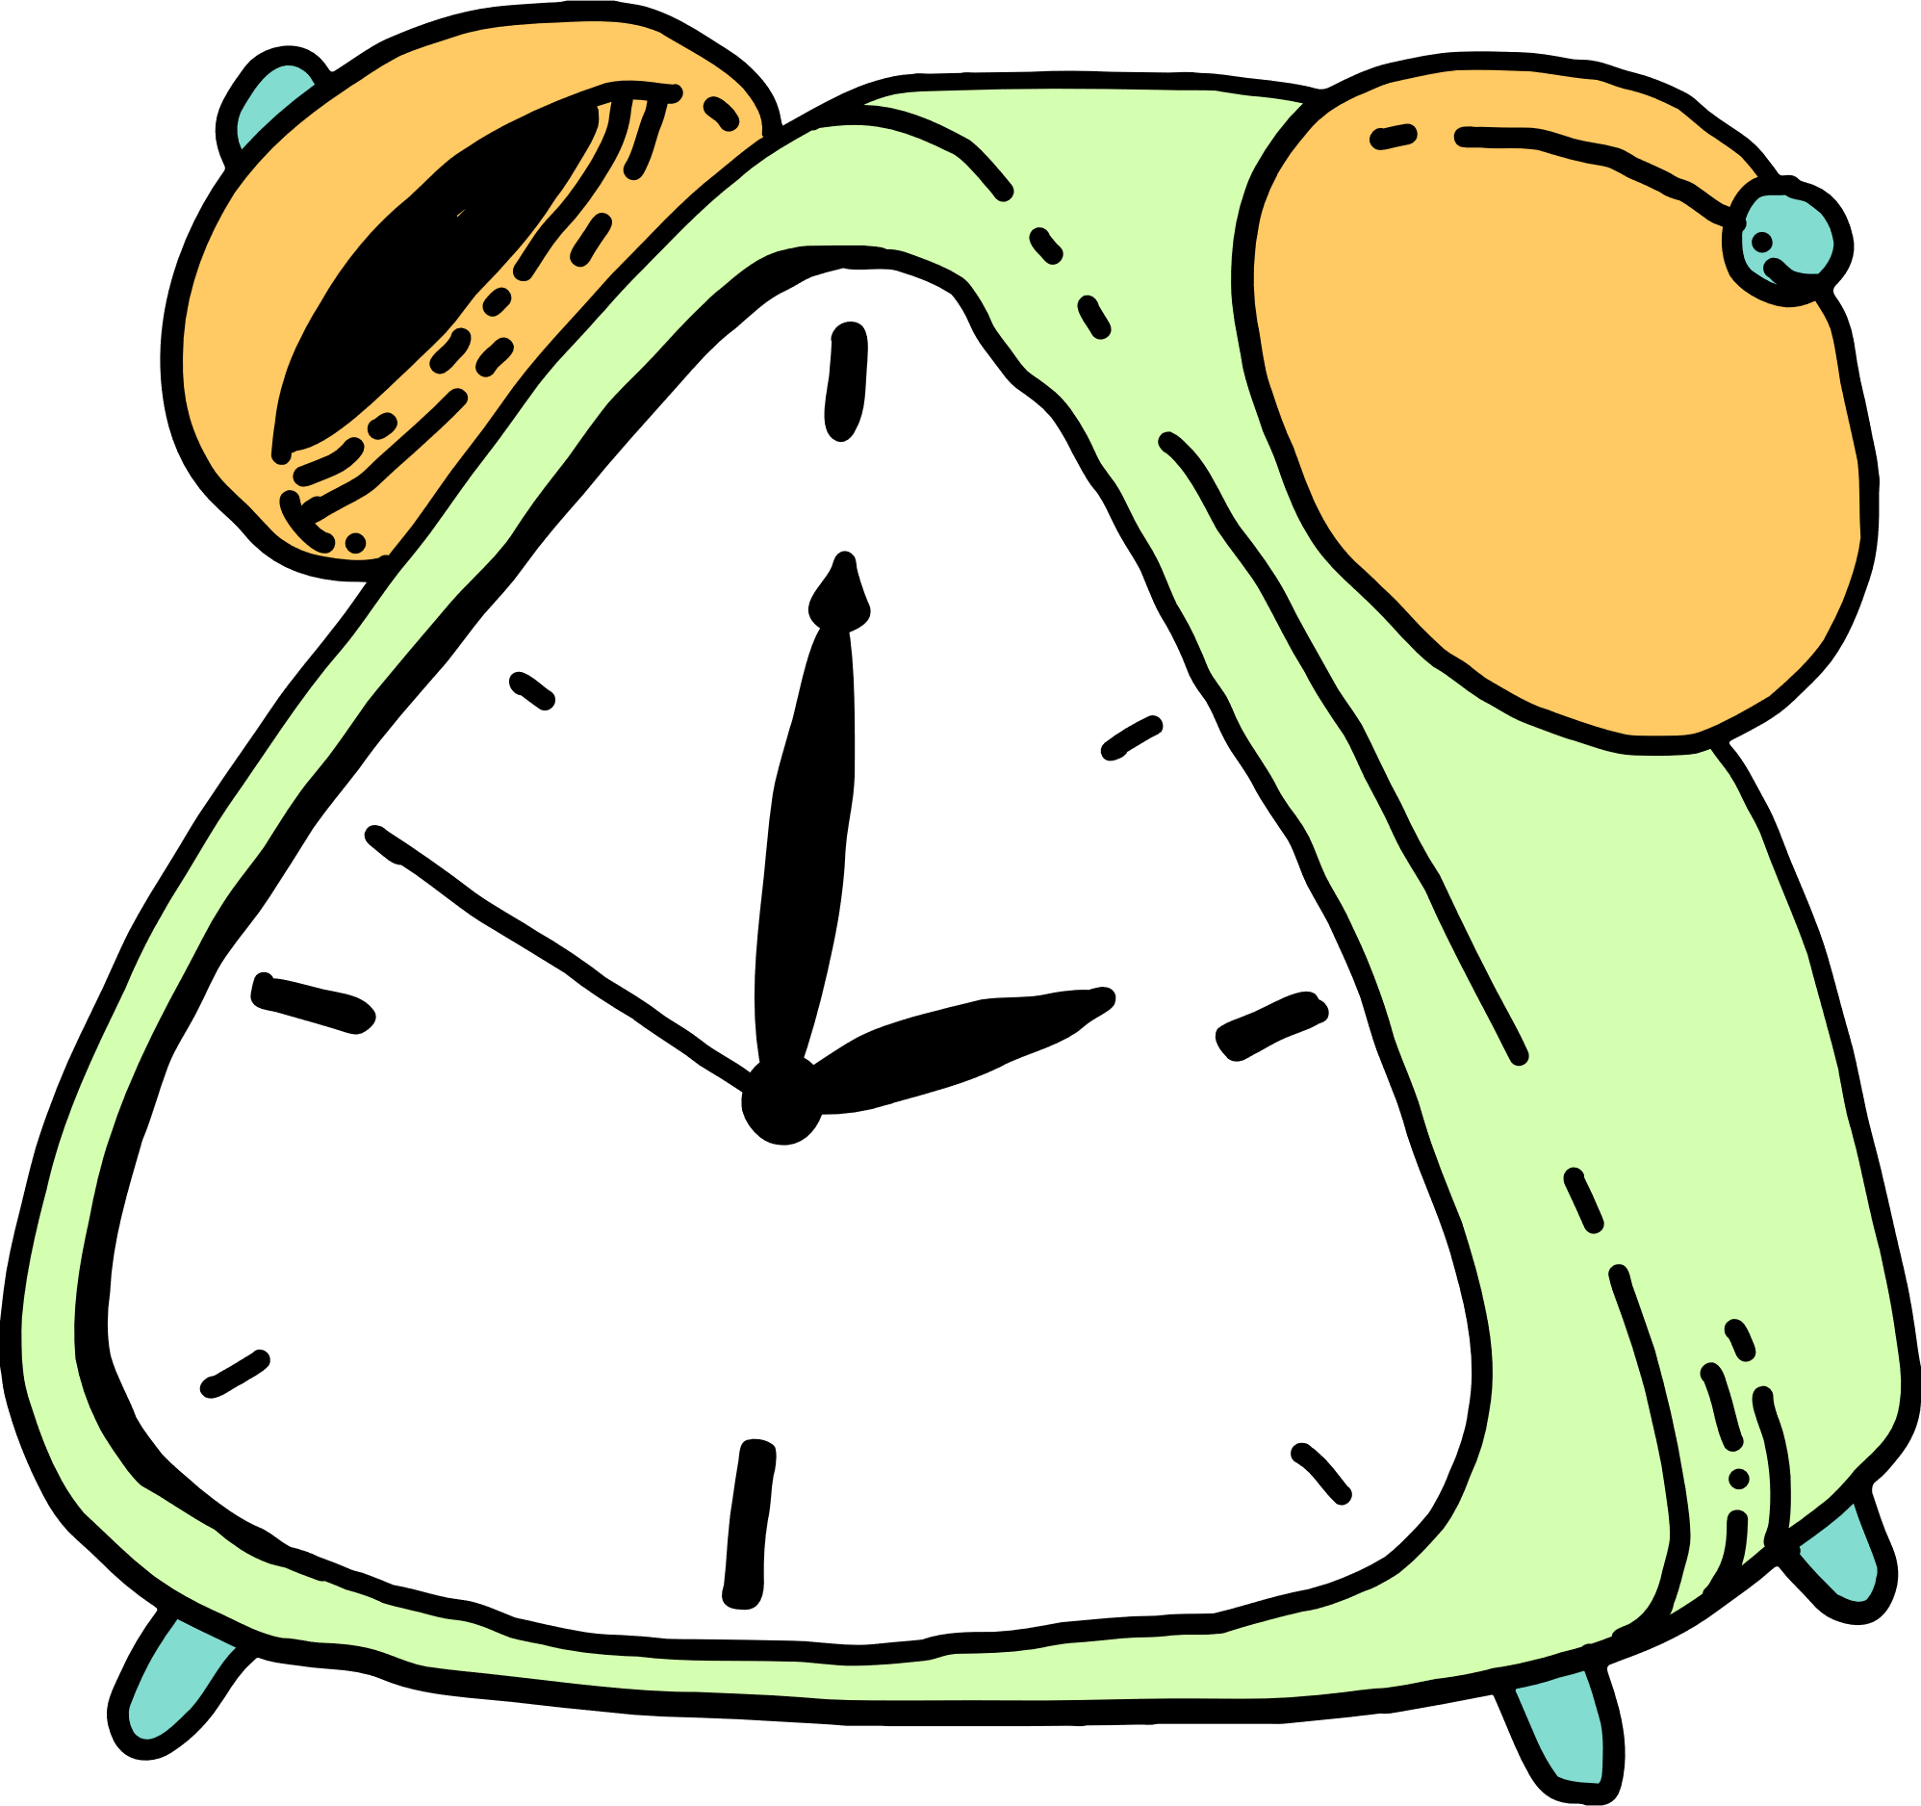


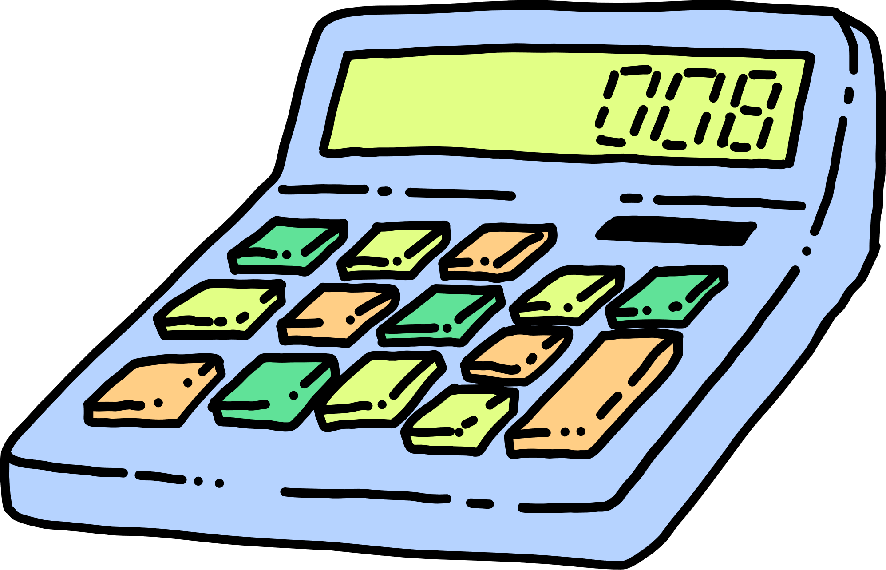
上半年
家长日
9-8-2024
10.30 a.m. - 12.30 a.m.

Slide 2


上半年
家长日
Current Number
当前号码
1
9-8-2024
10.30 a.m. - 12.30 a.m.

Slide 3
上半年
家长日
Current Number
当前号码
2
9-8-2024
10.30 a.m. - 12.30 a.m.

Slide 4
上半年
家长日
Current Number
当前号码
3
9-8-2024
10.30 a.m. - 12.30 a.m.

Slide 5
上半年
家长日
Current Number
当前号码
4
9-8-2024
10.30 a.m. - 12.30 a.m.

Slide 6
上半年
家长日
Current Number
当前号码
5
9-8-2024
10.30 a.m. - 12.30 a.m.

Slide 7
上半年
家长日
Current Number
当前号码
6
9-8-2024
10.30 a.m. - 12.30 a.m.

Slide 8
上半年
家长日
Current Number
当前号码
7
9-8-2024
10.30 a.m. - 12.30 a.m.

Slide 9
上半年
家长日
Current Number
当前号码
8
9-8-2024
10.30 a.m. - 12.30 a.m.

Slide 10
上半年
家长日
Current Number
当前号码
9
9-8-2024
10.30 a.m. - 12.30 a.m.

Slide 11
上半年
家长日
Current Number
当前号码
10
9-8-2024
10.30 a.m. - 12.30 a.m.

Slide 12
上半年
家长日
Current Number
当前号码
11
9-8-2024
10.30 a.m. - 12.30 a.m.

Slide 13
上半年
家长日
Current Number
当前号码
12
9-8-2024
10.30 a.m. - 12.30 a.m.

Slide 14
上半年
家长日
Current Number
当前号码
13
9-8-2024
10.30 a.m. - 12.30 a.m.

Slide 15
上半年
家长日
Current Number
当前号码
14
9-8-2024
10.30 a.m. - 12.30 a.m.

Slide 16
上半年
家长日
Current Number
当前号码
15
9-8-2024
10.30 a.m. - 12.30 a.m.

Slide 17
上半年
家长日
Current Number
当前号码
16
9-8-2024
10.30 a.m. - 12.30 a.m.

Slide 18
上半年
家长日
Current Number
当前号码
17
9-8-2024
10.30 a.m. - 12.30 a.m.

Slide 19
上半年
家长日
Current Number
当前号码
18
9-8-2024
10.30 a.m. - 12.30 a.m.

Slide 20
上半年
家长日
Current Number
当前号码
19
9-8-2024
10.30 a.m. - 12.30 a.m.

Slide 21
上半年
家长日
Current Number
当前号码
20
9-8-2024
10.30 a.m. - 12.30 a.m.

Slide 22
上半年
家长日
Current Number
当前号码
21
9-8-2024
10.30 a.m. - 12.30 a.m.

Slide 23
上半年
家长日
Current Number
当前号码
22
9-8-2024
10.30 a.m. - 12.30 a.m.

Slide 24
上半年
家长日
Current Number
当前号码
23
9-8-2024
10.30 a.m. - 12.30 a.m.

Slide 25
上半年
家长日
Current Number
当前号码
24
9-8-2024
10.30 a.m. - 12.30 a.m.

Slide 26
上半年
家长日
Current Number
当前号码
25
9-8-2024
10.30 a.m. - 12.30 a.m.

Slide 27
上半年
家长日
Current Number
当前号码
26
9-8-2024
10.30 a.m. - 12.30 a.m.

Slide 28
上半年
家长日
Current Number
当前号码
27
9-8-2024
10.30 a.m. - 12.30 a.m.

Slide 29
上半年
家长日
Current Number
当前号码
28
9-8-2024
10.30 a.m. - 12.30 a.m.

Slide 30
上半年
家长日
Current Number
当前号码
29
9-8-2024
10.30 a.m. - 12.30 a.m.

Slide 31
上半年
家长日
Current Number
当前号码
30
9-8-2024
10.30 a.m. - 12.30 a.m.

Slide 32
上半年
家长日
Current Number
当前号码
31
9-8-2024
10.30 a.m. - 12.30 a.m.

Slide 33
上半年
家长日
Current Number
当前号码
32
9-8-2024
10.30 a.m. - 12.30 a.m.

Slide 34
上半年
家长日
Current Number
当前号码
33
9-8-2024
10.30 a.m. - 12.30 a.m.

Slide 35
上半年
家长日
Current Number
当前号码
34
9-8-2024
10.30 a.m. - 12.30 a.m.

Slide 36
上半年
家长日
Current Number
当前号码
35
9-8-2024
10.30 a.m. - 12.30 a.m.

Slide 37
上半年
家长日
Current Number
当前号码
36
9-8-2024
10.30 a.m. - 12.30 a.m.

Slide 38
上半年
家长日
Current Number
当前号码
37
9-8-2024
10.30 a.m. - 12.30 a.m.

Slide 39
上半年
家长日
Current Number
当前号码
38
9-8-2024
10.30 a.m. - 12.30 a.m.

Slide 40
上半年
家长日
Current Number
当前号码
39
9-8-2024
10.30 a.m. - 12.30 a.m.

Slide 41
上半年
家长日
Current Number
当前号码
40
9-8-2024
10.30 a.m. - 12.30 a.m.

